Slide 1

Notes:
“Zero waste” aneb život bez odpadů
Nejlepší odpad je ten, který netřeba recyklovat, tedy ten, který vůbec nemusí vzniknout.
Je to v zásadě velmi snadné, není třeba jít od začátku hned do nějakého extrému, ale spíš se zamyslet, kde udělat drobné změny k lepšímu a postupně.
Většina lidí je navyklá nevěnovanovat odpadům velkou pozornost a jeden z dobrých způsobů, jak to změnit, je začít u sebe a u maličkostí.

Slide 2

Notes:
Primární zdroj
https://www.ekonakup.cz/sobestacnost--tvoreni--ekologie/domacnost-bez-odpadu/
Některé pasáže jsou zaměřené na americké prostředí, ale jinak je tam mnoho užitečných tipů

Slide 3
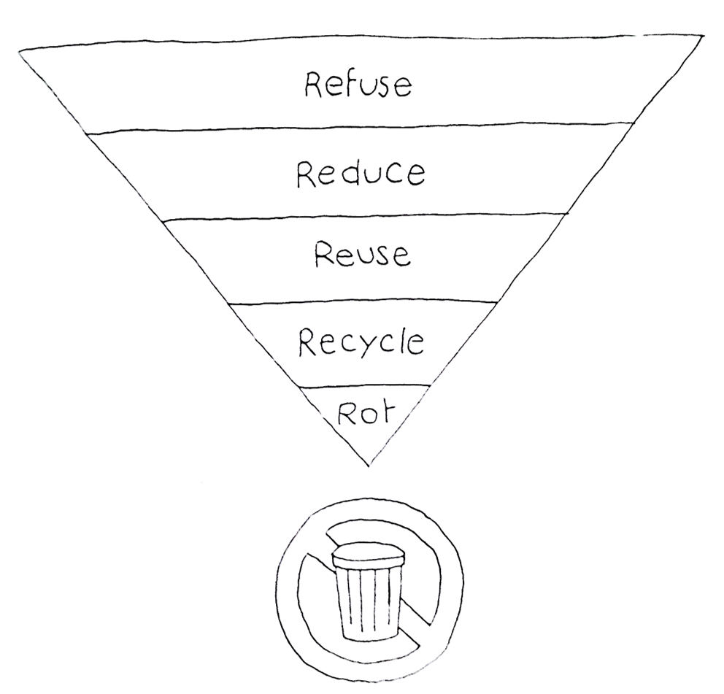
Notes:
Základní princip pro zero waste – obrácená pyramida, kde to nejdůležitější je nahoře
Česky:
Zamítnout
Zredukovat
Zužitkovat
Zrecyklovat
Zkompostovat

Slide 4
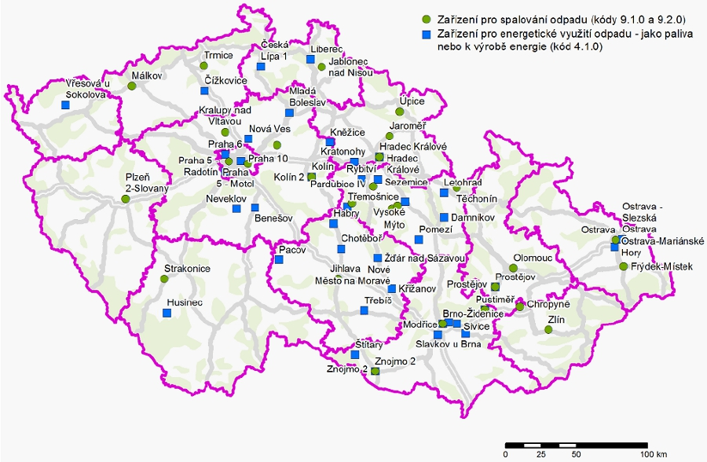
Notes:
Na nevytříděný odpad máme kromě principu zero waste dvě hlavní řešení: skládkování a spalování
Mapu skládek jsem ani nehledal… Jejich plánovaný zákaz bude zřejmě kolem 2030. Dobrá skládka musí být zabezpečená i zespoda, aby se zabránilo prosakům.
V tuzemsku se měsíčně spálí asi 77 tisíc tun odpadů, což představuje jen zlomek z celkové produkce odpadů.
Vůbec první spalovna byla postavena v Brně už v roce 1905.

Slide 5
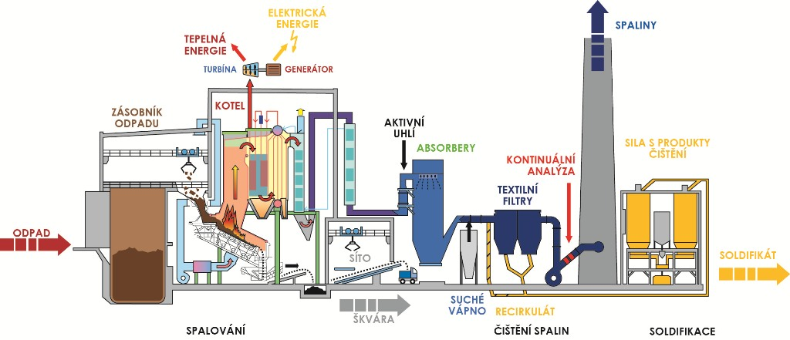
Incineration Plant
Notes:
Spalovna SAKO v Brně: https://www.sako.cz/pro-brnaky/cz/801/energeticke-vyuziti-odpadu/
Odpad hoří sám (cca 1000 st.C)
Nezbytnou součástí technologického procesu spalování odpadů je pěti stupňový systém čištění spalin.
Škvárové hospodářství je koncovým technologickým zařízením, které dále upravuje škváru – odpadní inertní produkt spalovacího procesu.
Ještě se z toho na konci tahá železo a hliník
Škvára je využívána pro technické zabezpečení skládek. Cílem společnosti je zajistit takové kvalitativní parametry škváry, aby bylo možné využívat škváru jako stavební materiál (zásypy, podsypy), a minimalizovat tak produkci odpadů.
Tříděný odpad jde na dotřizovací linku kvůli kontaminaci a nízké využitelnosti plastů

Slide 6

Notes:
FF už je bez jednorázových plastových kelímků, talířů, brček, a příbory jsou na řade.
Plasty kromě PET a Tetrapaků končí ve směsi a nejlepší je spálit je nebo zdowncycklovat. Je příliš mnoho druhů obalových plastů, které je nemožné roztřídit a repolymerizovat
V Chotěboři už svoz odpadů jen dvakrát měsíčně a na několika místech jsou recyklační kontejnery, rozdávají se pytle a kompostery.

Slide 7

Notes:
1.krok je odpad vůbec negenerovat a odmítat výrobky, po kterých nevyužitelný odpad (většinou plast) zůstává
Jinak plasty jsou v principu super… např. laboratorní PET je čistější než sklo. Problém je málo kvalitní plast na jedno použití a toho je bohužel naprostá většina.

Slide 8
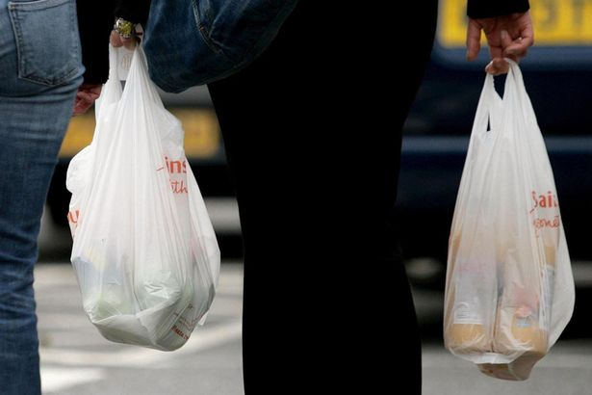
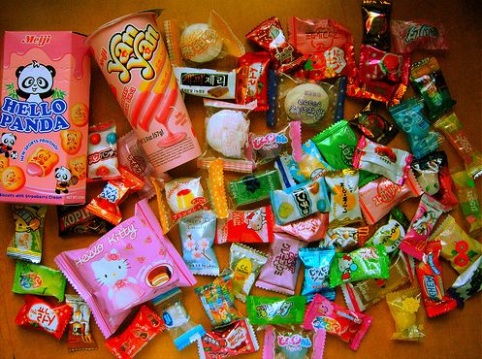
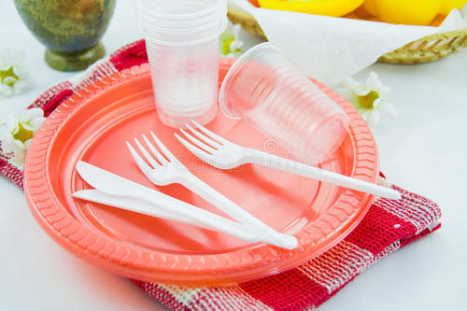
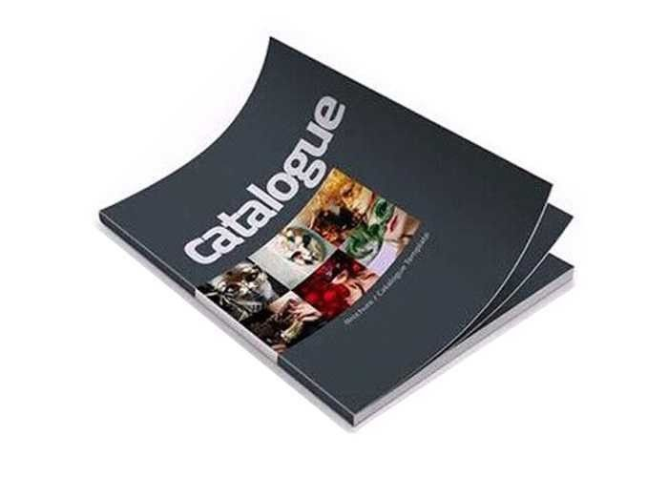
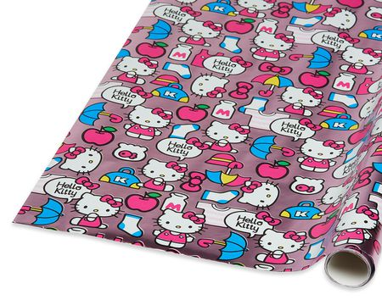
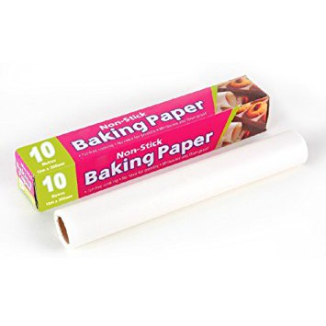
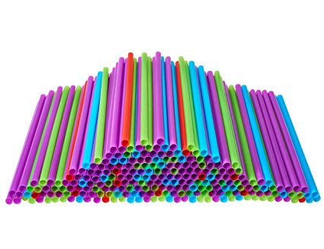
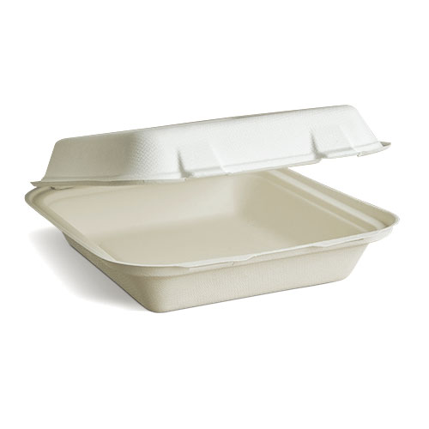
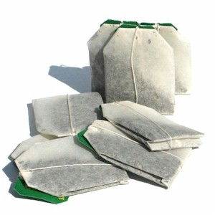
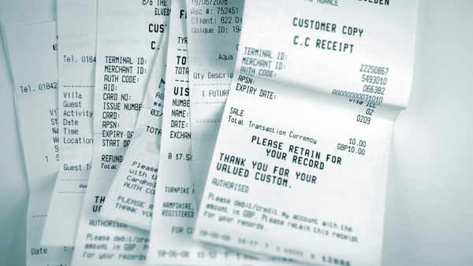
Notes:
Všechny tyto věci jsou zcela zbytečné
Jednorázové igelitky → plátěné tašky a síťovky (např. Frusack https://frusack.com )
Jednorázové příbory → Sporkhttps://lightmyfire.com/products/spork
Na jiné nadobí jsou trvanlivé lunchboxy a ešusy
Katalogy lze odebírat elektronicky
Bez 3x až 4x balených asijských a jiných cukrovinek se lze snadno obejít
Místo balícího papíru znovupoužitelné pytlíky nebo tašky
Místo pečícího papíru silikonová podložka
Brčka buď vůbec nebo kovová, skleněná, nebo bambusová
Místo pytlíkového čaje sypaný a trvanlivé sítko
Účtenky lze leckde vyžádat elektronicky

Slide 9
Notes:
Redukovat spotřeba se dá úplně ve všem, oděvy, boty, elektronika, knihy – zdaleka nepotřebujeme tolik, na kolik jsme se naučili bez praktikování zero waste
Např. nebalená kosmetika je dražší, ale odpovidá +- cenám biokosmetiky, což sama je (tj. bez ropných derivátů, parabenů, někdy parfémů)

Slide 10
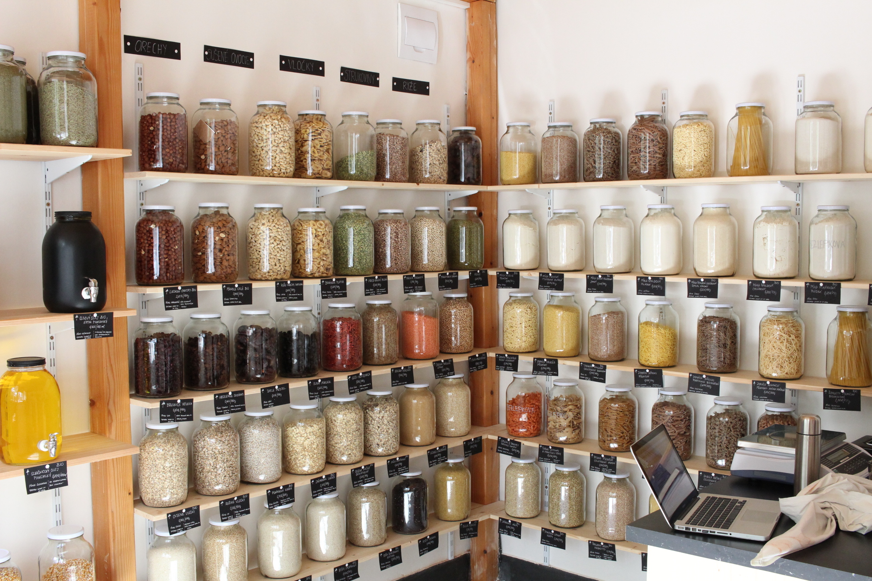
mapa.reduca.cz
Notes:
Bezobalové obchody poslední dobou frčí
Bývají na potraviny i kosmetiku:
V Praze např. Bezobalu, Neobaleno
V Brně např. Nosáček, Friendly Place
REDUCA na to má mapu, kde jsou prodejny, které mají aspoň něco bezobalového.
Už i v měnších městech (Naturela ve Znojmě, Trvalé Pytliště se plánuje v Budějovicích, ...)

Slide 11

Notes:
Většinu čistících prostředků prostě nepotřebujeme – je to jen nabarvený marketing s minimální přidanou hodnotou
Na většinu věcí vystačíte s jedlou sodou a octem, zbytek se hodí nakupovat v co nějvětším balení
Ani domácí kosmetika nemusí být velký problém, např. pěna na holení: kokos. olej + bambucké máslo, povařit, promíchat, po vychladnutí přidat trochu čajovníkového nebo jiného éterického oleje, pak našlehat mixérem a je to

Slide 12
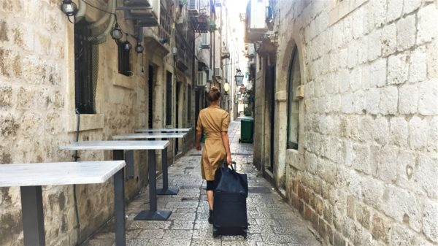
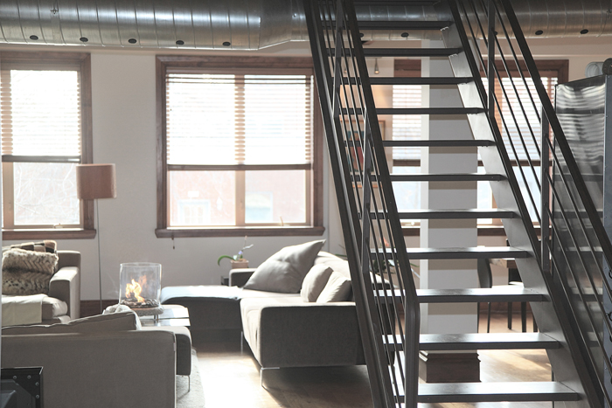
Notes:
Zero waste při bydlení a cestování – široké téma :)
Experimentujte s výbavou, jezděte vlakem
https://www.pod7kilo.cz/

Slide 13

Notes:
Nic není odpad, pokud pro to najdete nové využití

Slide 14
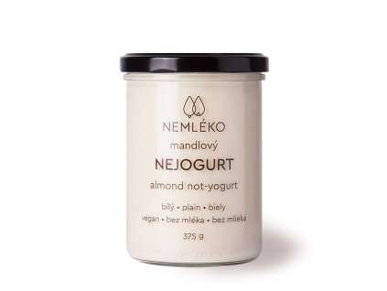
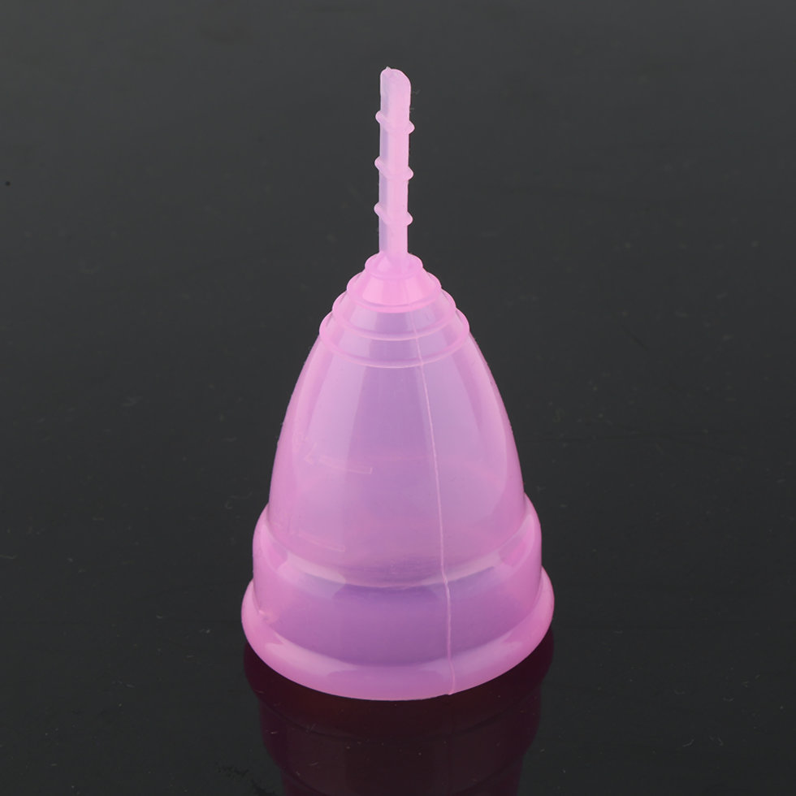
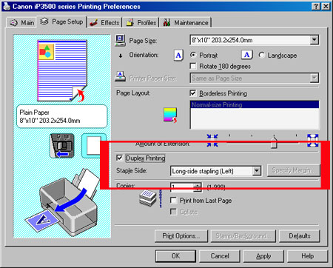
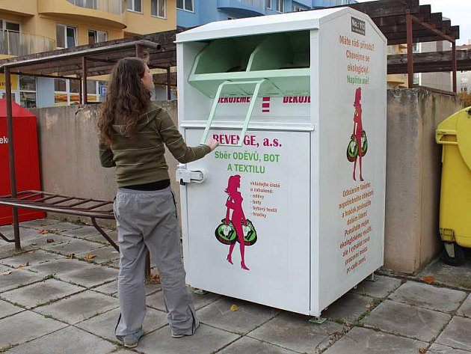
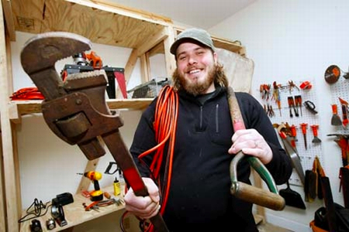
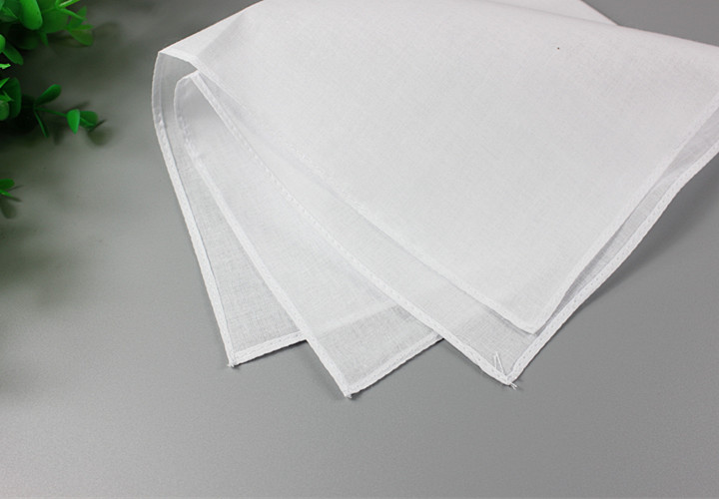
Notes:
Šikovné skleničky na skladování semínek, sušeného ovoce, ořechů atd.
Kartáček na zuby na čistění úzkých prostor
Jakýkoliv igeliťák, kterému se nevyhnete lze použít jako sáček do koše
Oboustranný tisk by měl být samozřejmostí
I pro starší oblečení se může najít nový majitel, lze darovat do kontejneru na textil nebo do nadačních obchodů
Menstruační kalíšek lze používat zas a znova
Látkové kapesníky a různé pratelné hadříky jsou lepší než jednorázové barvené ubrousky s chemikáliemi
Různé drahé nářadí netřeba kupovat, pokud ho lze vypůjčit a pak poslat dál

Slide 15
Notes:
“Správné obaly” – sklo, kovy, papir – dají se recyklovat mnohokrát
Nejhorší je kombinace plastu, kovu a papíru, kde složky nelze snadno separovat
Když recyklujete, pak také sešlapávejte (kvůli nákladům na svoz) a alespoň zevrubně vyplachujte obaly (kvůli kontaminaci suroviny)

Slide 16
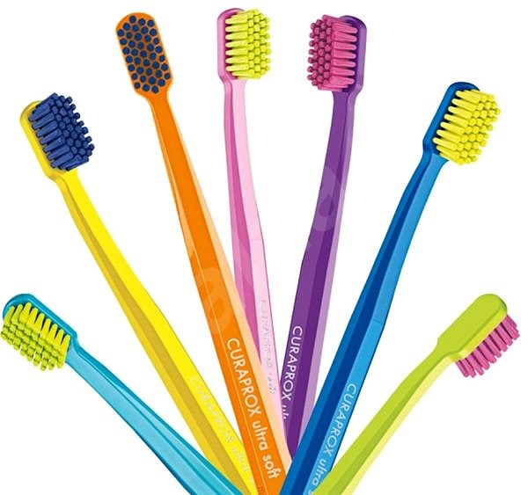
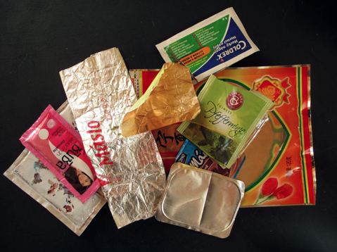
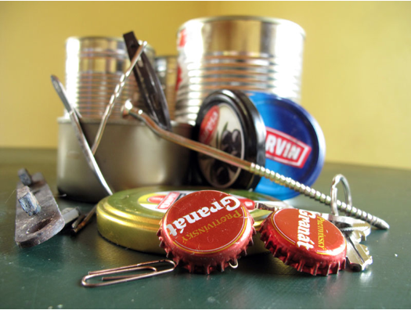
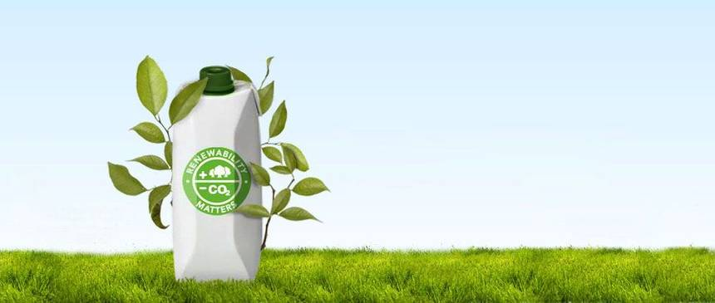
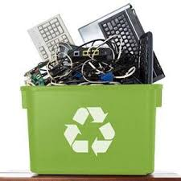
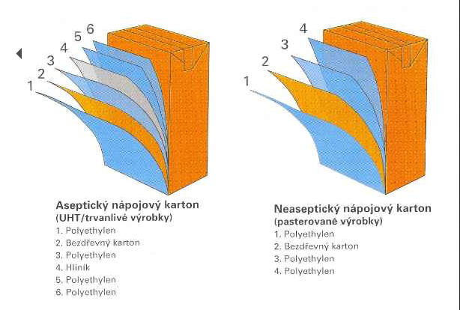
Notes:
I drobný kov se recykluje, čistý hliník lze zmačkat, narozdíl od hliníkové folie
Zpětný odběr elektroniky v obchodech funguje skoro všude, pro firmy lze zavést https://www.rema.cloud/zelena-firma/
Hliník patří do sběrných dvorů, ale leckde nelze rozumně recyklovat
Tetrapak, 4- (neaseptický) nebo 6-vrstvý (aseptický)
papír, polyetylen, hliník – překvapivě je technologicky plně recyklovatelný, ale na místech spotřeby chybí podpora a vybavení. Vesměs se separuje papír
Kuriozita: Curaprox má zpětný odběr kartáčků, zatím jen na Slovensku
https://www.curaprox.com/sk-sk/curaprox-ozelenieva-recyklujeme-kefky-a-znizujeme-tvorbu-odpadu
Další tipy: http://www.trideniodpadu.cz/kam-s-tim

Slide 17

Notes:
Kompostuje se vše rozložitelné na rostlinné bázi, do kompostu nepatří živočišné produkty, snad s výjimkou čistých skořápek

Slide 18
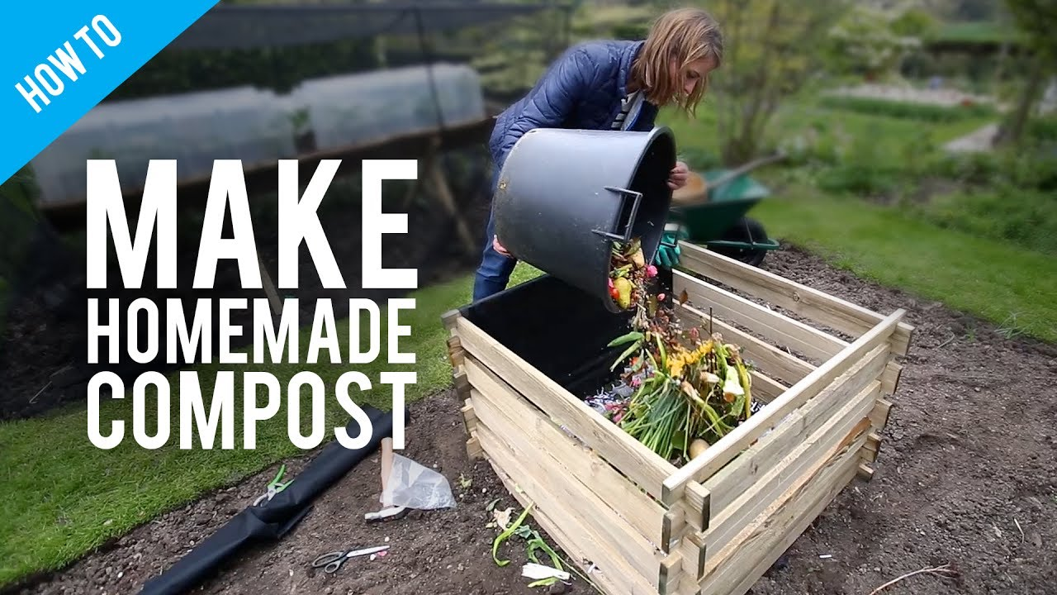
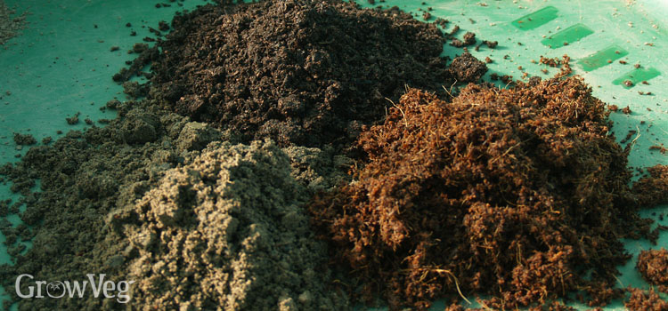
Notes:
Směs do květináčů: hlína + písek + kompost (např. i jen z listí)
V paneláku lze nechat rostlinný odpad vysychat a snižovat tak objem a váhu před vyhozením

Slide 19
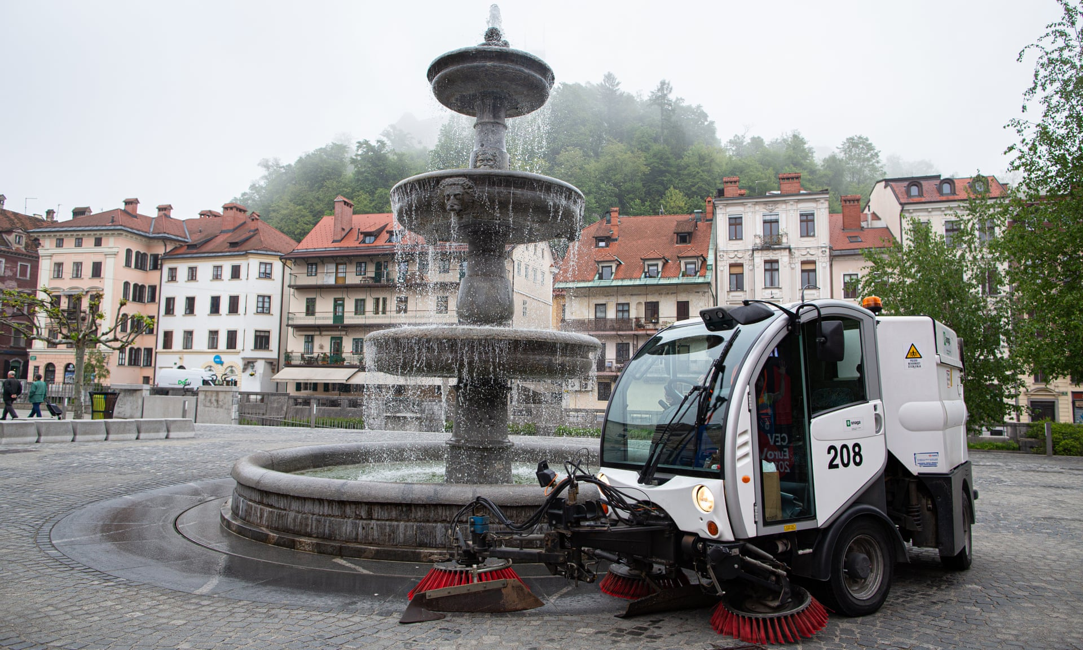
Ljubljana – first zero-waste capitol in Europe
Notes:
https://www.intelligentliving.co/ljubljana-zero-waste/

Slide 20
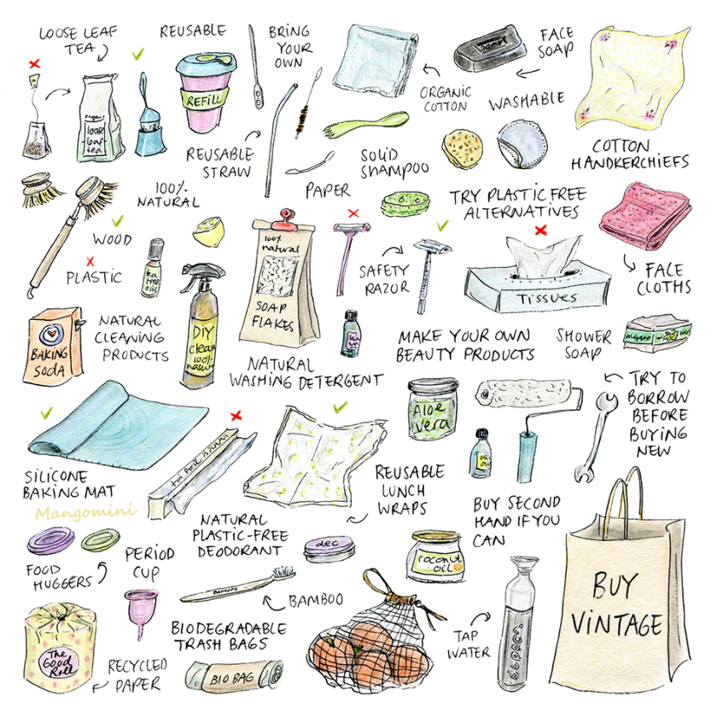
Notes:
Každý může redukovat odpady ve svém okolí a nevymlouvat se na ty, co jsou horší
Jako obvykle: nejde = nechci :)
Je lepší mít více neperfektních “zerowasterů” než méně těch perfektních :) !! Všechno se počítá
A kromě toho existuje Ukliďme Česko a další iniciativy
https://www.uklidmecesko.cz/
Díky za pozornost, feedback posílejte na soulcharmer@gmail.com

